Slide 1
组 会 报 告
蓝 鑫
2019年12月26日

Slide 2
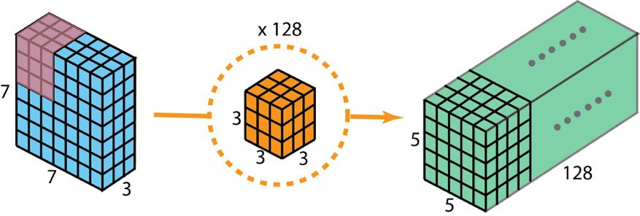
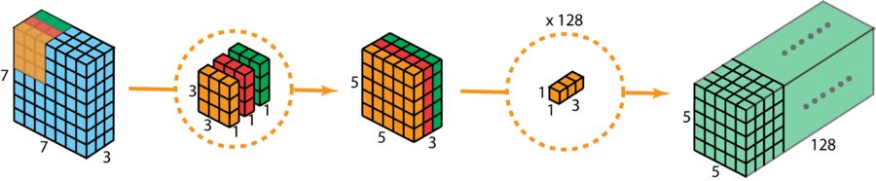
轻量级网络
Howard, A. G., et al. (2017) MobileNets: Efficient Convolutional Neural Networks for Mobile Vision Applications. arXiv e-prints
MobileNet：引入深度可分卷积，下采样使用带步长卷积。
标准卷积
深度可分卷积
Trick：使用更小的正则化和数据增强。

Slide 3
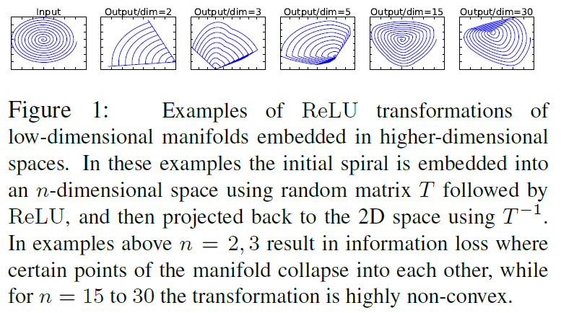
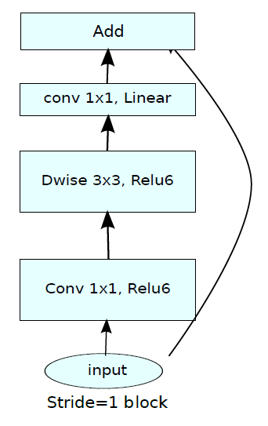
轻量级网络
Sandler, M., et al. (2018) MobileNetV2: Inverted Residuals and Linear Bottlenecks. CVPR 2018
MobileNet V2：提出 Inverted Residuals with Linear Bottlenecks。输入低维压缩表征，首先扩展至高维，然后使用深度卷积，最后使用线性卷积投影回低维表征。
当通道数少时，使用 ReLU 可能会丢失信息，因此提出 Linear Bottlenecks。

Slide 4
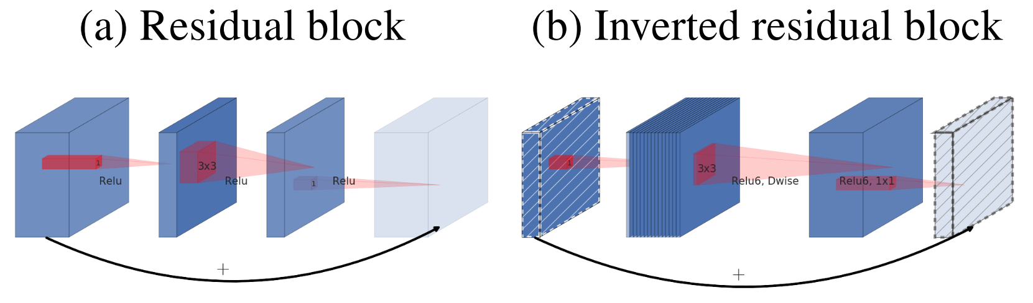
轻量级网络
Sandler, M., et al. (2018) MobileNetV2: Inverted Residuals and Linear Bottlenecks. CVPR 2018
MobileNet V2：提出 Inverted Residuals with Linear Bottlenecks。输入低维压缩表征，首先扩展至高维，然后使用深度卷积，最后使用线性卷积投影回低维表征。
使用了深度可分卷积，可以增大通道数。在 bottleneck 之间使用 shortcut。

Slide 5
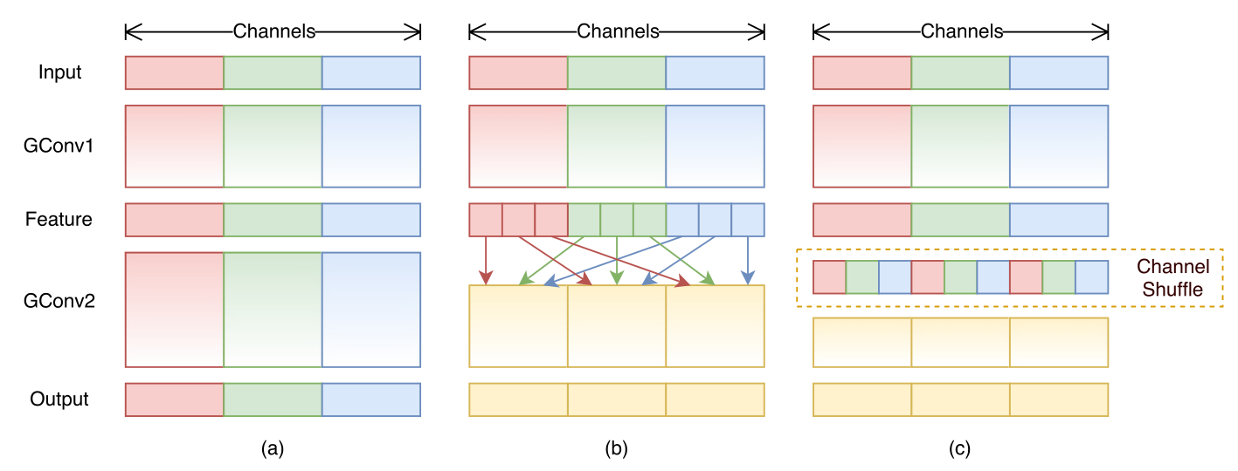
轻量级网络
Zhang, X., et al. (2017) ShuffleNet: An Extremely Efficient Convolutional Neural Network for Mobile Devices. CVPR 2018
ShuffleNet：引入分组 1x1 卷积，使用 channel shuffle 解决堆叠分组卷积的副作用。

Slide 6
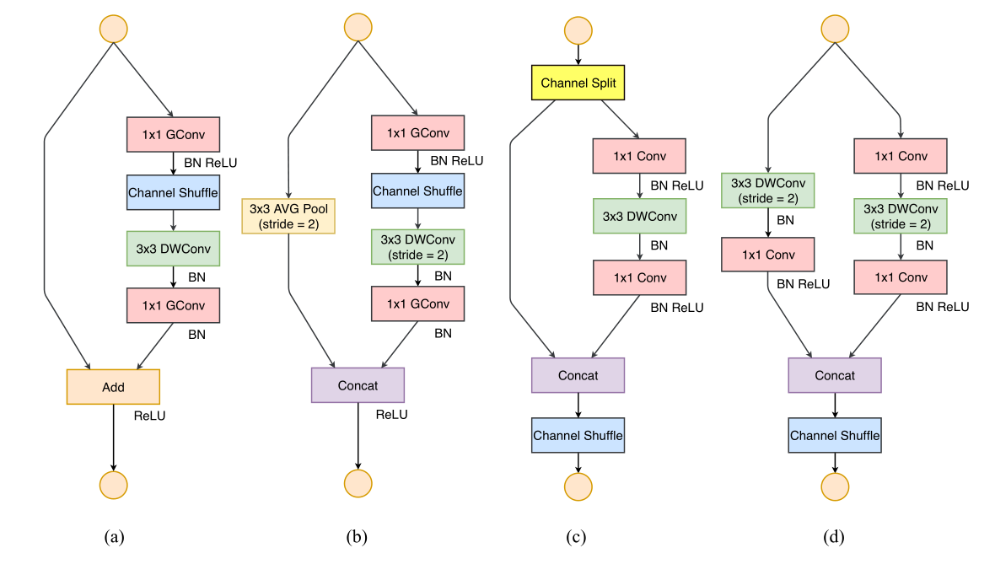
轻量级网络
Zhang, X., et al. (2017) ShuffleNet: An Extremely Efficient Convolutional Neural Network for Mobile Devices. CVPR 2018
ShuffleNet：引入分组 1x1 卷积，使用 channel shuffle 解决堆叠分组卷积的副作用。
遵循 Xception，深度可分卷积后不使用非线性激活。

Slide 7
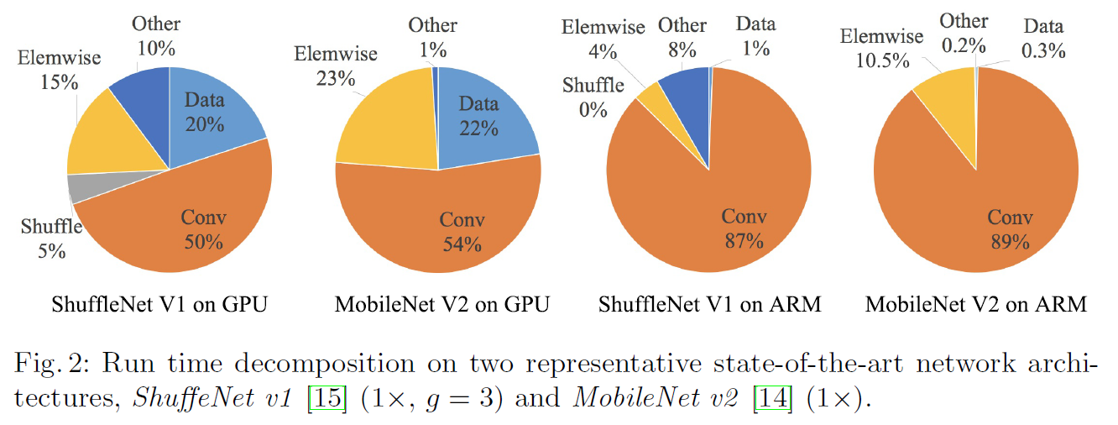
轻量级网络
Ma, N., et al. (2018) ShuffleNet V2: Practical Guidelines for Efficient CNN Architecture Design. ECCV 2018
ShuffleNet V2：提出高效 CNN 架构设计原则。认为 FLOPs 是间接指标，还应考虑直接指标（speed 或 latency）。总体运行时间和 FLOPs 有差异，原因有 Memory Access Cost 、degree of parallelism、平台关系。

Slide 8


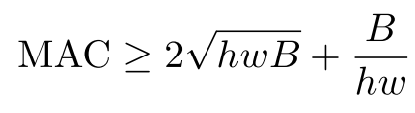
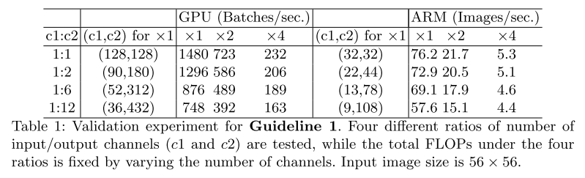
轻量级网络
Ma, N., et al. (2018) ShuffleNet V2: Practical Guidelines for Efficient CNN Architecture Design. ECCV 2018
Guildline 1：相同的通道宽度可以最小化内存访问成本。
1x1 卷积的 FLOPs 为：
MAC 为： 输入输出特征图的内存存取和卷积核权重的内存存取。
根据均值不等式： 输入输出通道相等时达到这个下界。

Slide 9

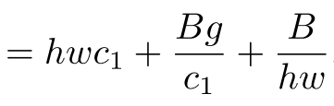
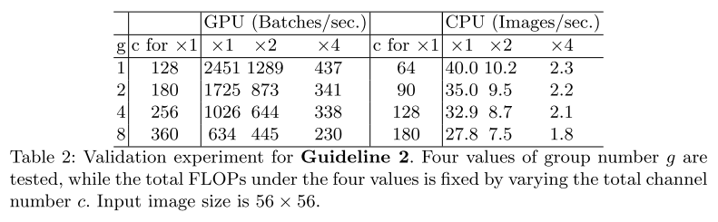
轻量级网络
Ma, N., et al. (2018) ShuffleNet V2: Practical Guidelines for Efficient CNN Architecture Design. ECCV 2018
Guildline 2：过度的分组卷积增加 MAC。
分组 1x1 卷积的 FLOPs 为：
MAC 为：
固定输入大小和 FLOPs，MAC 随 g 的增大而增大。

Slide 10
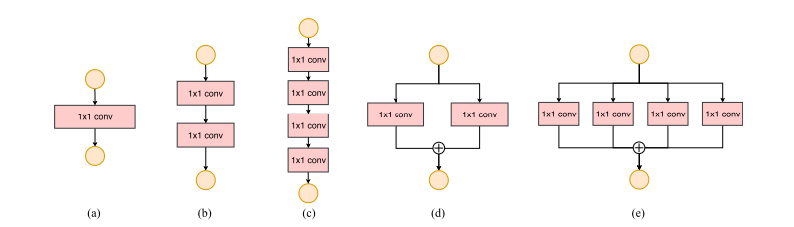
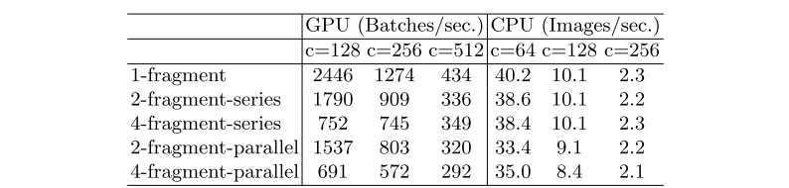
轻量级网络
Ma, N., et al. (2018) ShuffleNet V2: Practical Guidelines for Efficient CNN Architecture Design. ECCV 2018
Guildline 3：网络分支会减少并行度。
多分支架构会增加准确率，但会减少效率，因为它对 GPU 等具有强大并行计算能力的设备不友好。它还引入了额外的开销，比如卷积核启动和同步。

Slide 11
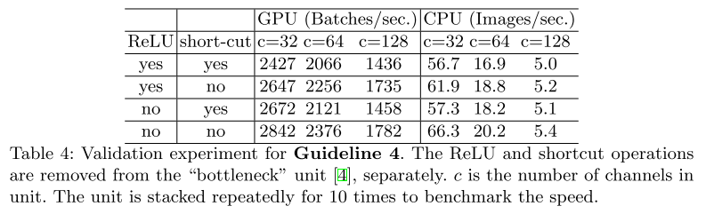
轻量级网络
Ma, N., et al. (2018) ShuffleNet V2: Practical Guidelines for Efficient CNN Architecture Design. ECCV 2018
Guildline 4：逐元素操作是不可忽视的。
逐元素操作包括 ReLU，张量相加，偏置相加等。它们 FLOPs 小，但是 MAC 大。

Slide 12
轻量级网络
Ma, N., et al. (2018) ShuffleNet V2: Practical Guidelines for Efficient CNN Architecture Design. ECCV 2018
ShuffleNet V2 架构
采用通道分离，将输入通道等分，使得输出通道数和输入通道数相等。1x1 不再使用分组卷积。有一半通道直接进入下一模块，可以认为是一种 feature reuse。下采样不使用通道分离，以增加下一层通道数。

Slide 13
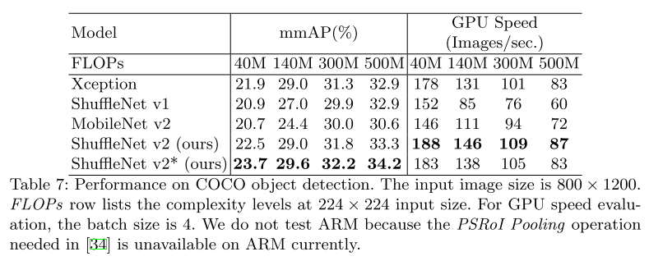
轻量级网络
Ma, N., et al. (2018) ShuffleNet V2: Practical Guidelines for Efficient CNN Architecture Design. ECCV 2018
实验

Slide 14
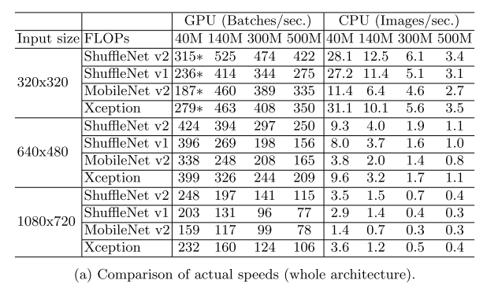
轻量级网络
Ma, N., et al. (2018) ShuffleNet V2: Practical Guidelines for Efficient CNN Architecture Design. ECCV 2018
实验

